Slide 1
Interacción fármaco-nutriente en niños
Valentina Parga C.
Nutricionista, Candidata Msc
Académico Carrera Nutrición y Dietética, PUC
Diplomada Nutrición Pediátrica y del Adolescente, PUC

Slide 2
Hoja de Ruta
¿Qué es la interacción fármaco nutriente?
Importancia de la interacción fármaco nutriente en el niño
¿Cómo se produce la interacción fámaco nutriente?
Posibles interacciones F-N producidas en el niño
Métodos de administración de fármacos e interacción

Slide 3
Definición
La mayor parte de las veces son interacciones sin relevancia clínica
Pueden requerir un reajuste en la posología o asegurar ingesta de nurtriente
No puede evaluarse la importancia clínica, no es directamente cuantificable
“Se entiende como tal la modificación del efecto terapéutico de un fármaco o la aparición de un efecto adverso de intensidad mayor de la esperada, o incluso tóxico, como consecuencia de la presencia en el organismo de un determinado alimento.”
Notes:
Se entiende como tal la modificación del efecto terapéutico de un fármaco o la aparición de un efecto adverso de intensidad mayor de la esperada, o incluso tóxico, como consecuencia de la presencia en el organismo de un determinado alimento.
- Si bien la mayor parte de las veces son interacciones sin relevancia clínica,
en algunos casos pueden requerir un reajuste en la posología para evitar un efecto no deseado o un fracaso en la acción pretendida por el medicamento o asegurar la ingesta de determinado nutriente
y otras veces no puede evaluarse la importancia clínica de la interacción porque no es directamente cuantificable (por ejemplo, la disminución en la cantidad de fármaco absorbido en relación con determinado alimento).

Slide 4
Aclaración
Poca evidencia
Dietas variables
Compleja composición química de lo que comemos: aditivos y conservantes
La modificación de los efectos de un medicamento por la administración anterior o simultánea de un nutriente
La modificación de los efectos de un nutriente por la administración anterior o simultánea de un medicamento
Difícil establecer relación causal entre un determinado componente de la dieta y el fármaco
Notes:
Según Lourenço (2001), una interacción entre un nutriente y un medicamento puede definirse como:

Slide 5
Factores involucrados
Serán dependientes de cualquiera de los tres agentes implicados en el proceso: paciente, medicamento y alimento.
Paciente
Medicamento
Alimento
Edad
Más estrecho el rango terapéutico de un fármaco, mayores las modificaciones sufridas en la respuesta terapéutica
Composición de la dieta
Sexo
Estados carenciales
Estados fisiológicos
Patologías
Ejemplo: digoxina, anticoagulantes orales, antidiabéticos orales o la teofilina de liberación retardada.
Volumen de líquido ingerido con la dosis.
Se conocen algunos componentes de los alimentos especialmente implicados en este tipo de interacciones
Notes:
Hay una serie de factores que va a influir en la aparición de este tipo de interacciones, y ellos serán dependientes de cualquiera de los tres agentes implicados en el proceso: paciente, medicamento y alimento.
Paciente: las interacciones entre alimentos y fármacos no van a ocurrir de igual manera en todo tipo de pacientes, algunas condiciones de éstos pueden hacer más susceptible al individuo a sufrirlas: edad (más sensibles los ancianos o niños pequeños), sexo, estados carenciales (malnutrición), determinados estados fisiológicos (embarazo), algunas patologías (enfermedades cardiovasculares, diabéticos...).
Medicamento: cuanto más estrecho sea el rango terapéutico de un fármaco, mayores pueden ser las modificaciones sufridas en la respuesta terapéutica ante pequeñas variaciones de su farmacocinética o farmacodinámica. Ejem- plo: digoxina, anticoagulantes orales, antidiabéticos orales o la teofilina de liberación retardada.
Alimento: será importante en las interacciones con medicamentos la com-posición de la dieta (proteínas, carbohidratos, grasas) y el volumen de líquido ingerido con la dosis. Se conocen algunos componentes de los alimentos especialmente implicados en este tipo de interacciones: tiramina, sodio, potasio, fibra, leche y derivados lácteos, zumos de frutas y cafeína.

Slide 6
¿Por qué es importante?
La interacción fármaco nutriente ha sido descrita a lo largo de la historia y afecta tanto en la acción terapéutica de un fármaco como en la absorción de nutrientes que pueden ser críticos.
Una de las edades más sensibles a la interacción F-N es la edad pediátrica
Nutrientes críticos tanto para crecimiento como para patologías especificas
Patologías crónicas la multiterapia medicamentosa es usual

Slide 7
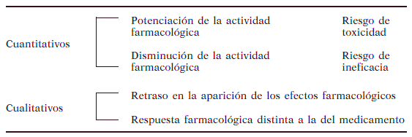
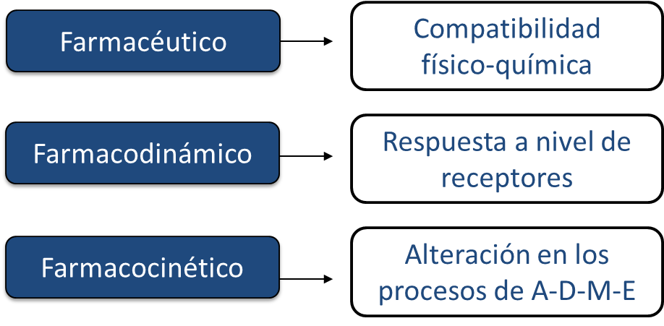
Clasificación de la interacciones F-N:
Clasificación según el
Resultado Clínico
Clasificación según el Mecanismo
(Montoro y Salgado, 1999)

Slide 8
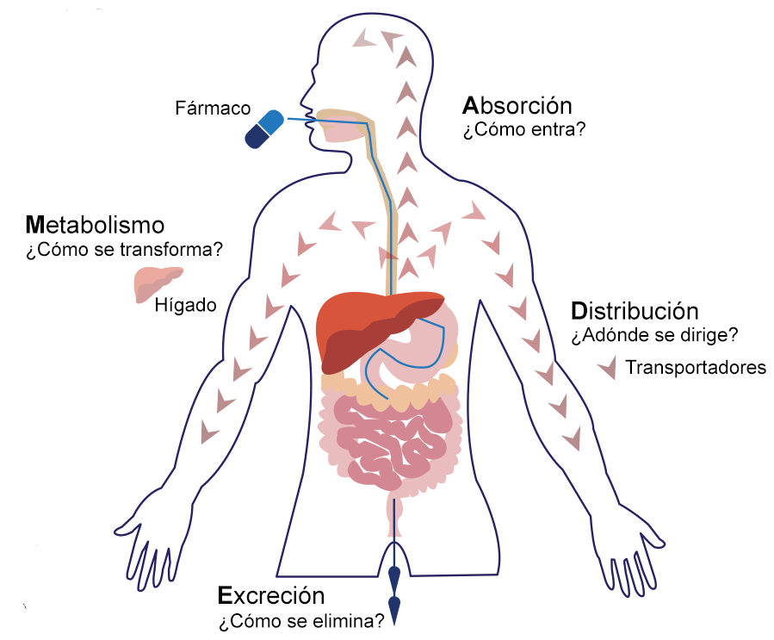
¿Cómo se produce la interacción F-N?
Los medicamentos y los alimentos pueden interaccionar por dos tipos de mecanismo:
Farmacocinético: Afecta procesos ADME:
Absorción
Distribución
Metabolismo
Excreción
Farmacodinámico: es menos frecuente, pero de consecuencias habitualmente más graves para el paciente.

Slide 9
Farmacocinética: Absorción
Aumento o aceleración de la absorción
Fármacos poco solubles en fluidos GI (liposolubles)
Mecanismo: retraso del vaciado gástrico y a un aumento de la secreción de ácidos biliares (↑solubilización).
Retraso en la absorción (ojo: analgésicos)
Retraso del vaciamiento gástrico
Aumento del pH gástrico
Ej: Ciclosporina, Carbamazepina y ACO
Notes:
El retraso en la absorción del medicamento a veces no tiene mayor importancia, pero puede tenerla si se trata de un analgésico, ya que interesa que ade- más de efectivo sea rápido; es el caso del paracetamol, en el que es aconsejable que se tome con el estómago vacío, porque su acción analgésica será experimentada antes por el paciente.

Slide 10
Farmacocinética: Absorción
Disminución de la absorción
Formación de complejos inactivos (quelación): ATB, penicilinas (no amoxicilina) y fluoroquinolonas con sales de Ca (evitar leches y derivados)
Actuando como una barrera mecánica: azitromicina
Interacción con sales biliares: fármacos hidrófilos
Incremento del pH: aumento de la ionización de fármacos ácidos
Competición sobre transportadores a nivel intestinal
Enlentecimiento del vacimiento gástrico: didanosinas y eritromicina
Notes:
Formación de complejos inactivos (quelación): formación de complejo sin acción terapéutica. Ej: ATB, penicilinas (no amoxicilina) y fluoroquinolonas con sales de Ca (evitar leches y derivados)
Actuando como una barrera mecánica: impide que el fármaco llegue a la mucosa GI. Ej: azitromicina
Enlentecimiento del vacimiento gástrico: ricas en grasa → alimento más tiempo con ácido gástrico. Ej: didanosinas y eritromicina
Interacción con sales biliares: fármacos hidrófilos con los ácidos biliares.
Incremento del pH: aumento de la ionización de fármacos ácidos, menor difusión pasiva a través de las membranas GI.
Competición sobre transportadores a nivel intestinal.

Slide 11
Farmacocinética: Metabolismo
Disminución de la Biodisponibilidad
Cuando hay aumento del metabolismo del fármaco
Disminución del efecto terapéutico
Ajo en grandes cantidades
Dietas altas en bruselas, coliflor, remolacha, repollo
Disminuir los niveles de saquinavir en sangre (vía CYP450)
Inducir el metabolismo oxidativo y acelerar el metabolismo de los anticoagulantes orales.

Slide 12
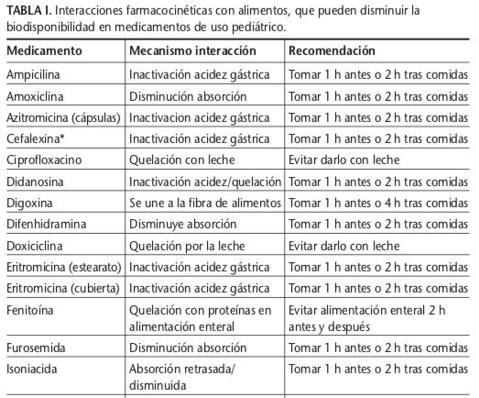

Slide 13
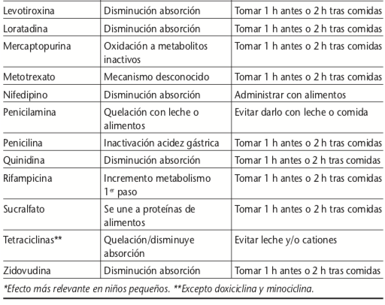

Slide 14
Farmacocinética: Metabolismo
Aumento de la Biodisponibilidad
Cuando hay una inhibición del metabolismo del fármaco.
Mejora del efecto farmacológico deseado, pero también de los indeseables → toxicidad
Zumo de pomelo
Soya
Flavanoide capaz de inhibir algunas isoenzimas de la vía metabólica del CYP450
Ciclosporina, antagonistas de los canales del calcio, antihistamínicos (astemizol, terfenadina, pimozida), cisaprida, midazolam, o carbamacepina.
Inhibe otras isoformas del CYP450
Fenitoína, AINEs, warfarina, o zafirlukast
Notes:
zumo de pomelo: contiene un flavanoide capaz de inhibir algunas isoenzimas de la vía metabólica del citocromo P450 (CYP 450), con lo cual aquellos fármacos cuyo metabolismo de primer paso sea mediado por el citocromo P450, a través de alguna de sus iso- enzimas, pueden aumentar sus niveles plasmáticos si se toman conjuntamente con esta fruta: ciclosporina, antagonistas de los canales del calcio, antihistamínicos (aste- mizol, terfenadina, pimozida), cisaprida, midazolam, o carbamacepina.
Los efectos tóxicos derivados de esto pueden ser importantes, como en el caso de la cisaprida o los antihistamínicos, pudiendo aparecer cardiotoxicidad con QT alargado o trastornos graves del ritmo cardíaco.

Slide 15
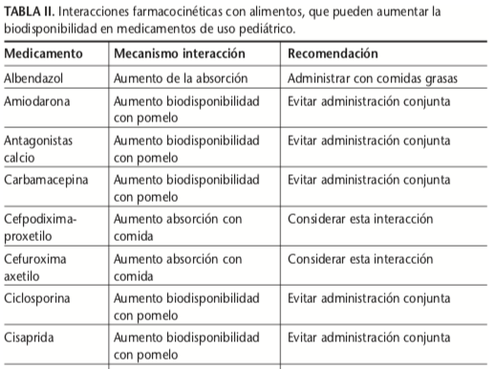

Slide 16
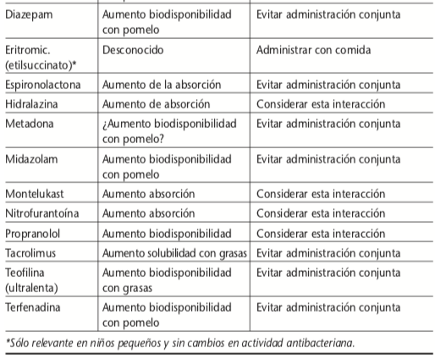

Slide 17
¿Cómo se produce la interacción F-N?
Los medicamentos y los alimentos pueden interaccionar por dos tipos de mecanismo:
Farmacocinético: Afecta procesos ADME:
Absorción
Distribución
Metabolismo
Excreción
Farmacodinámico: es menos frecuente, pero de consecuencias habitualmente más graves para el paciente.

Slide 18
Farmacodinámica
Vitamina K
Regaliz
Soya
Alimentos ricos en tiamina
Potasio
Anticoagulantes orales
Antihipertensivos
Tamoxifeno
Inhibidores de la enzima convertidora de angiotensina (IECA)
Antidepresivos del tipo inhibidores de la monoaminooxidasa (IMAO)
Notes:
El segundo bloque de interacciones serían aquellas que afectan a la FARMACODINÁMICA de los medicamentos, y pueden tener mayor relevancia clínica sobre el paciente que las previas.
- Vitamina K: Aumento síntesis de factores de coagulación vitamina K → Crucíferas y vegetales con hojas verdes como la remolacha, lechuga, brócoli, coles de Bruselas, repollo, coliflor, té verde, guisantes, y el hígado de cerdo o vaca. También el ajo tiene un efecto antiagregante.
Regaliz: Ácido glicirrízico tiene efecto mineralocorticoide→ Gomas de mascar, caramelos, cerveza, bombones
Soya: Contiene fotoestrógenos que se comportan como antagonistas de la actividad antiestrogénica
Potasio: potenciar el efecto hiperkaliémico de los IECA → Plátano, naranja y verduras de hoja verde
Tiamina: aumento de tiramina en sangre → aumento de la NA en plasma. Crisis hipertensivas, cefalea y alteraciones del ritmo cardiaco Quesos crudos, salame, patés, ahumados o escabechados, habas

Slide 19
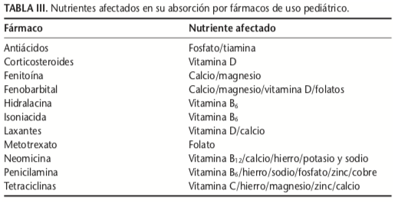
Absorción de nutrientes
También los medicamentos pueden alterar la absorción de algunos nutrientes
La repercusión clínica dependerá de la duración del tratamiento o de las características del paciente.

Slide 20
Búsqueda en la literatura que examinó los estudios sobre el efecto alimentario.
Resumen de la literatura e identificación y discusión de los mecanismos comunes de efectos alimentarios
Destaca medicamentos que tienen un efecto alimentario clínicamente significativo y los mecanismos correspondientes.
Analisis de los efectos de los alimentos con alto contenido de grasa o las comidas estándar en la tasa de absorción de drogas orales y el grado de absorción

Slide 21
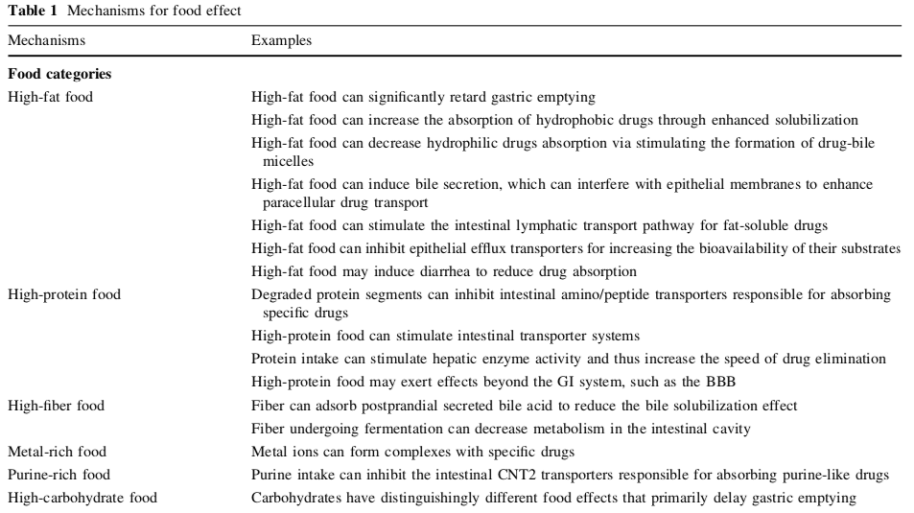
Mecanismos de efecto en alimentos
Notes:
BBB blood–brain barrier, CNT2 concentrative nucleoside transporter 2, CYP cytochrome P450, GI gastrointestinal, OATP1A2 organic anion- transporting polypeptide 1A2

Slide 22
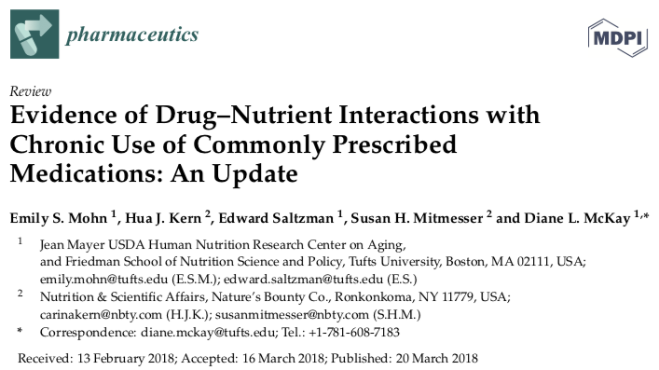

Slide 23
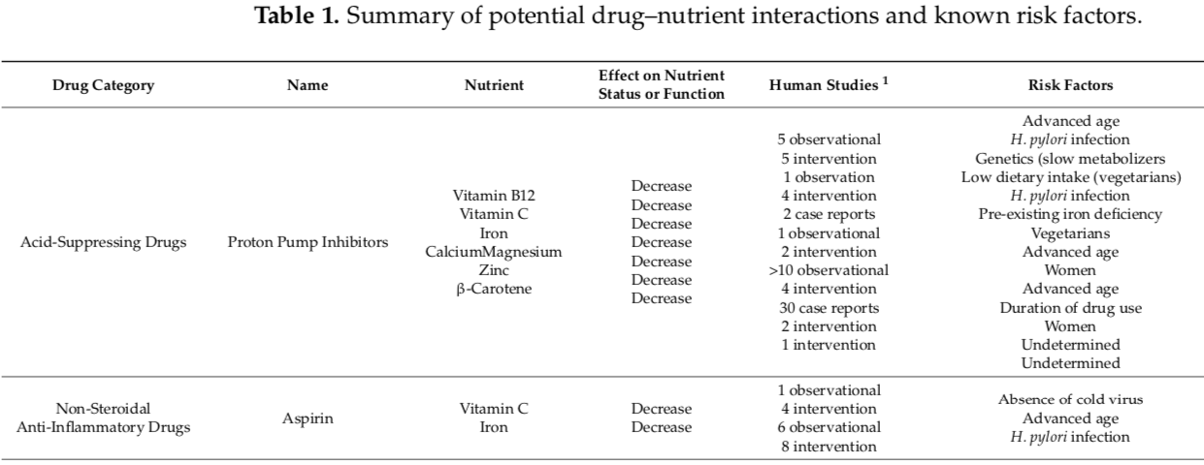
Interacción F-N y factores de riesgo

Slide 24
Interacción F-N y factores de riesgo

Slide 25
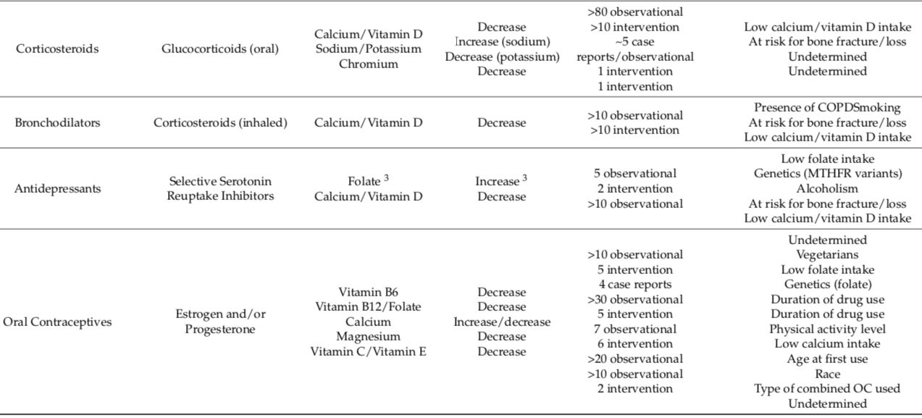
Interacción F-N y factores de riesgo

Slide 26
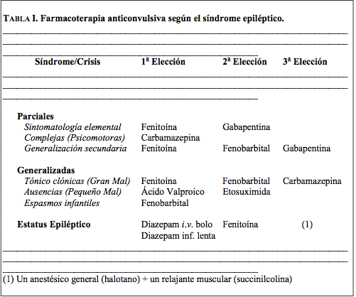
Anticonvulsivantes
Vitamina D
Vitamina B12
Ácido fólico
L- carnitina
Vitamina K

Slide 27
Vitamina D
Anticonvulsivante | Efecto
Fenitoína, fenobarbital y carbamazepina | A nivel microsomal hepático inducir la actividad de las enzimas hidroxilasas del citocromo P450
 | Interfieren con el metabolismo de la vitamina D, aumentando el riesgo de osteopenia y osteoporosis.
La recomendación de vitamina D sería entre 400 y 1000 UI/día.
La suplementación debe ir evaluándose en conjunto con otros factores como es el aporte nutricional y la exposición solar.
Notes:
Estos fármacos actúan a nivel microsomal hepático induciendo la actividad de las enzimas hidroxilasas del citocromo P 450 lo que lleva a una aceleración del catabolismo de la vitamina D y sus metabolitos y a una disminución de su actividad
Interfieren con el metabolismo de la vitamina D, aumentando el riesgo de osteopenia y osteoporosis.

Slide 28
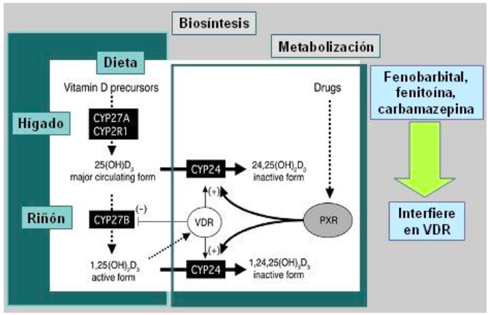
Vitamina D
Notes:
Fenobarbital, fenitoína y carbamazepina
Hacen que predomina la función del receptor Pregnano X → interfieren con la proteína VDR (impide la transformación a la forma inactiva de la hormona)→ inactiva la vitamina D y disminuya su acción sobre la absorción del calcio intestinal proveniente de la dieta

Slide 29
Vitamina B12 y Ácido fólico
Anticonvulsivante | Efecto
Fenitoína y fenobarbital | Interfieren en la absorción de vitamina B12 y ácido fólico, pudiendo condicionar anemia megaloblástica. Se recomienda la suplementación con ácido fólico en pacientes que reciben fenitoína sólo cuando se sospecha su déficit, ya que el ácido fólico acelera su metabolismo.

Slide 30
Ácido fólico
Anticonvulsivante | Efecto
Carbamazepina | Se han propuestos dos posibles mecanismos: Inducción de enzimas hepáticas Interferencia en la absorción.
 | Se ha observado que pacientes que reciben CBZ (10 mg/kg/d) + FA (1 mg/d) experimentan menos leucopenia y disminución de hemoglobina en comparación con pacientes que recibieron solo CBZ (10 mg/kg/d) .
El ácido fólico puede reducir la probabilidad de leucopenia y disminución de la hemoglobina observada en los pacientes que reciben carbamazepina, pero la determinación del mecanismo exacto de acción y la dosis óptima requiere una investigación adicional.
Asadi-Pooya A.A. Ghetmire E. Folic acid supplementation reduces the development of some blood cell abnormalities in children receiving carbamazepine. Elseiver. Epilepsy & Behavior 8 (2006) 228–231.
Notes:
El mecanismo por el que se altera el metabolismo de los folatos es incierto

Slide 31
Vitamina B12 y Homocisteína
Carbamazepina y ácido valproico
Ejercen acción sobre la vitamina B12 bloqueando la conversión de de Homocisteína en Metionina.
* Aumento de Homocisteína en la sangre→ efectos aterogénicos y apileptogénicos
Vildoso Fernández M. Efectos nutricionales de los anticonvulsivantes. Medwave 2009 Abr;9(4):e3857. Disponible en:10.5867/medwave.2009.04.3857

Slide 32
Vitamina K
Anticonvulsivante | Efecto
Fenitoina | Inhibe el metabolismo de la vitamina K. El mecanismo no esta claro, pero se propone que induce enzimas hepáticas que alteran el metabolismo de la vitamina K. Formación ósea que no es mecánicamente competente
 | Se siguiere que la coadministración de vitamina K podría prevenir la perdida ósea provocada por la Fenitoína.
Fitzpatrick L.A. Pathophysiology of bone loss in patients receiving anticonvulsant therapy. Elseiver. Epilepsy & Behavior 5 (2004) S3–S15.

Slide 33
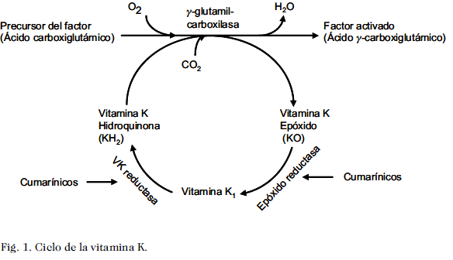
Vitamina K
Activan:
Protrombina y factores de coagulación VII, IX y X
Osteocalcina y proteína GLA de la matríz proteica del hueso
Fitzpatrick L.A. Pathophysiology of bone loss in patients receiving anticonvulsant therapy. Elseiver. Epilepsy & Behavior 5 (2004) S3–S15.
Notes:
La vitamina K actúa como coenzima de una carboxilasa que determia la carboxilación postraduccional de residuos de ácido glutámico para formar el aa y-carboxiglutámico (GLA) los cuales estan implicados en importantes procesos tales como la coagulación y el metabolismo óseo.

Slide 34
L-Carnitina
Anticonvulsivante | Efecto
Ácido Valproico | Disminución de las concentraciones séricas de carnitina libre y total.
Vigabatrina, lamotrigina o topiramato | Estudios recientes no han demostrado una disminución de las concentraciones de carnitina con el uso de anticonvulsivantes de nueva generación.
Aún así se sugiere suplementar con L- carnitina 50-100 mg/kg/día oral, con un máximo de 2 g/día
Le Roy C, Rebolledo MJ, Moraga F, Díaz X, Castillo-Durán C. Nutrición del niño con enfermedades neurológicas prevalentes. Rev Chil Pediatr 2010; 81 (2): 103-113.
Notes:
Ac valproico→ Hay una limitada información sobre el efecto beneficioso del uso concomitante de carnitina. Se requieren más estudios para evaluar su eficacia en la prevención de la hepatotoxicidad por ácido valproico.
Utiliza la misma vía de entrada a la mitocondria que usan los ácidos grasos (L-carnitina) produciendo metabolitos inactivos

Slide 35
Otros efectos
Anticonvulsivantes | Efecto
Topiramato | Disminuir el apetito
Carbamazepina y ácido valproico | Aumentar el apetito
Como mecanismo, se ha sugerido un efecto sobre la secreción de insulina.
Un estudio en niñas preadolescentes con epilepsia en tratamiento con ácido valproico, demostró un aumento significativo de insulinemia y de HOMA con mayor ganancia de peso respecto al grupo control
Anticonvulsivantes | Efecto
Fenitoína | Aumento del colesterol sérico total (consumo mayor a 6 meses)
Le Roy C, Rebolledo MJ, Moraga F, Díaz X, Castillo-Durán C. Nutrición del niño con enfermedades neurológicas prevalentes. Rev Chil Pediatr 2010; 81 (2): 103-113.

Slide 36
Metodos de adminitración y estabilidad de fármacos
El agua es la forma mas idónea para administrar fármacos por la vía oral.
Posee un pH neutro y es inerte para interaccionar con los fármacos.
Pacientes con dificultad de deglución, con disfagia
Triturar el comprimido o abrir la capsula, y disolverlo en bebidas o un alimento semisólido.
Fármacos NO ideados para administración oral y que no tienen características organolépticas adecuadas (Ej: N-acetilcisteina)
Utilizar bebidas o jugos para facilitar la aceptación por el paciente.
Notes:
Al administrar un medicamentos en un vehiculo diferente al agua hay que tener en cuenta características como: pH, presencia de enzimas, dificultad para homogenizar

Slide 37
Metodos de adminitración y estabilidad de fármacos
La leche tiene un pH de 6,7 (“neutro”)
Calcio que genera complejos insolubles con Quinolonas y Tetraciclinas.
Formación de precipitado cuando se administró Ondansetrón con TÉ (pH: 5,3).
Los zumo de naranja y manzana (pH: 3,8 y 3,2) podrían ser incompatibles con fármacos básicos como: propanolol, diazepam, hidralazina o ergotamina.
SUGERENCIA: Indicar al paciente consumirlo inmediatamente preparada la mezcla fármaco-bebida.

Slide 38
Metodos de adminitración y estabilidad de fármacos
No hay estudios de estabilidad y homogeneidad de fármacos en yogurt.
Pudding de chocolate tiene buena aceptación por parte de los pacientes pediátricos.
Limitado por su elevada viscosidad.
El pudding de manzana inconveniente es la dificultad de disolución de los fármacos.
El uso de espesantes es una buena alternativa, sin embargo, no todos los productos tienen la misma composición.
SUGERENCIA
Fármaco quede repartido uniformemente en el alimento.
Paciente se tome la mezcla completa de fármaco/alimento, para que así reciba la dosis completa.

Slide 39
Conclusión
La interacción F-N ha sido ampliamente estudiada, sin embargo, es difícil establecer relación causal entre un determinado componente de la dieta y el fármaco
Es imperante que el profesional de salud conozca las posibles interacciones de los fármacos administrados en el tratamiento de sus paciente.
En el caso del nutricionista se vuelve fundamental relacionarlo con la absorción de nutrientes y el tipo de alimentación y, por ender, resultados esperados de la dietoterapia.
Dosis específicas según la evidencia o cubrir el requerimiento para la edad y patología.

